Slide 1
ЭФФЕКТИВНЫЕ НЕЙРОСЕТИ · ДОМАШНЯЯ РАБОТА №2
ГЛАВНЫЙ РЕЗУЛЬТАТ СТАТЬИ (FIG. 1A)
Super-Convergence
92,4 %
Very Fast Training of Neural Networks
Using Large Learning Rates
за 10 000 обновлений с одним циклом LR
91,2 %
Leslie N. Smith · Nicholay Topin · arXiv:1708.07120v3, 2018
за 80 000 обновлений у piecewise-constant baseline
Разбор статьи и воспроизведение ключевых экспериментов: MNIST/LeNet, CIFAR-10/ResNet-20 и ResNet-56, LR range test, секущая оценка шага, абляции.
Перенос протокола Caffe на PyTorch, 26 обучающих запусков, NVIDIA H100. Все отчёты, артефакты и код в этом репозитории.
Восемь раз меньше обновлений на ResNet-56 с CIFAR-10.
Это сравнение двух конкретных рецептов, а не гарантия ускорения для любой сети. Дальше в презентации: что из этого подтвердилось в моих запусках.
Notes:
Титул. Обозначить структуру: сначала объясняю статью (7-8 минут), потом собственные результаты воспроизведения (6-7 минут).

Slide 2
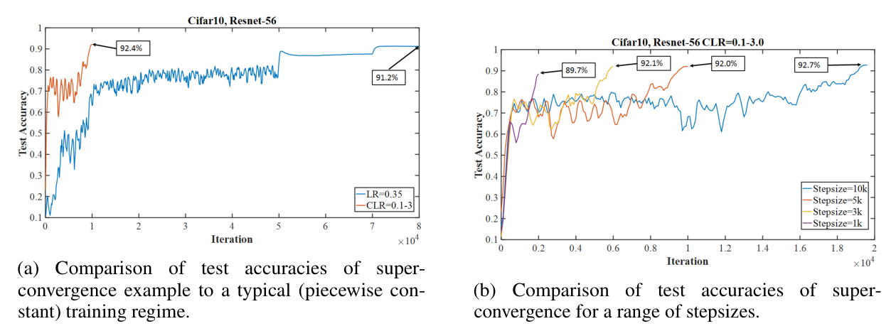
01 · ИДЕЯ СТАТЬИ
Можно ли научиться быстрее за счёт очень большого LR
Обычный протокол CIFAR: постоянный LR 0,35, два понижения в 10 раз (на 50k и 70k обновлений), всего 80 000 обновлений.
Авторы предлагают: один линейный цикл, который разгоняет LR до 3,0 и обратно. Качество получается выше, а итераций в разы меньше. Эффект назван супер-сходимостью.
Почему это странно: шаг 3,0 при batch 1000 на порядок больше обычных значений. Без batch norm и правильного balance регуляризации такое обучение расходится.
Figure 1 статьи: слева CLR против PC до 80k итераций, справа разные stepsize. Взято из 1708.07120v3.
92,4 %
CLR · 10 000 обновлений
91,2 %
PC · 80 000 обновлений
8 ×
отношение бюджетов (не доказательство ускорения)
Smith & Topin · Super-Convergence · arXiv:1708.07120v3
02 / 16
Notes:
Ключ: показатьFigure 1a, объяснить оси (итерации оптимизатора, test accuracy), обозначить границы утверждения.

Slide 3
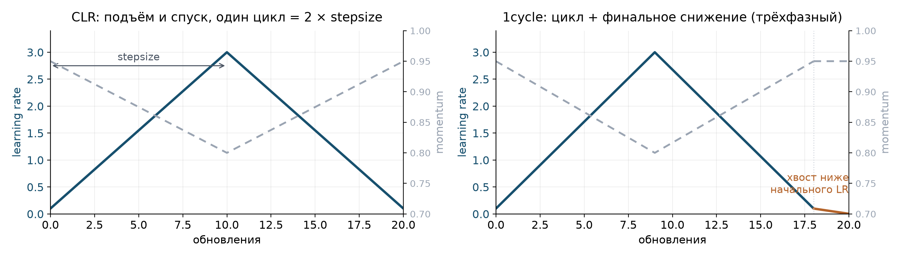
01 · РАСПИСАНИЯ
Два разных рецепта: треугольный CLR и трёхфазный 1cycle
CLR
1cycle
Momentum в противофазе
Линейный подъём от min_lr до max_lr за stepsize обновлений и такой же спуск. Длина одного цикла: 2 × stepsize. Сравнения CIFAR в статье (Fig. 4b) используют именно его.
Более поздний рецепт: цикл короче всего обучения, затем хвост, который опускает LR ниже начального значения. MNIST-эксперимент статьи (таблица 2) построен на нём.
Растёт LR, падает momentum: 0,95 → 0,8 → 0,95. Идея авторов: при маленьком LR нужен сильный momentum, чтобы усреднять шум градиентов.
Smith & Topin · Super-Convergence · arXiv:1708.07120v3
03 / 16
Notes:
Важно не смешивать: в статье оба варианта. В моём воспроизведении CIFAR = треугольный CLR, MNIST = трёхфазный 1cycle. Схема слева: условные единицы.

Slide 4
01 · ИНТЕРПРЕТАЦИЯ
Большой LR работает как регуляризатор, и его надо балансировать
WEIGHT DECAY
BATCH NORM
BATCH SIZE
MOMENTUM
1e-4
MAF 0,95
1000
0,9
При 1e-3 супер-сходимость ломается: сеть почти не различает классы в середине цикла. 1e-4 рабочий уровень (Fig. 12b).
За 10k обновлений стандартная бегущая статистика (0,999) не успевает перестроиться. Авторы снижают MAF до 0,95; длина цикла и MAF подбираются вместе (Table 6).
92,4 % при batch 1000 против 89,5 % при 256 и 92,1 % при 1536 (Table 7). Больший batch в этом рецепте помогает.
Лучший измеренный: 92,4 % против 90,7 % при 0,95 (Table 8). Универсальный оптимум из этого не следует.
Как это объясняют авторы (Appendix A): большой шаг выводит обучение в плоскую область loss (иллюстрация Goodfellow et al.), плюс шум градиентов на больших LR действует как регуляризация. Это интерпретация, а не измеренное свойство сети.
Границы: с Adam эффекта получить не удалось (Fig. 9); для bottleneck-блоков устойчивый LR заметно меньше 3 (Fig. 13). Большие LR не универсальны.
Smith & Topin · Super-Convergence · arXiv:1708.07120v3
04 / 16
Notes:
Четыре рычага баланса регуляризации с числами статьи. Подчеркнуть: объяснение с поверхностью loss - заимствованная интуиция.

Slide 5
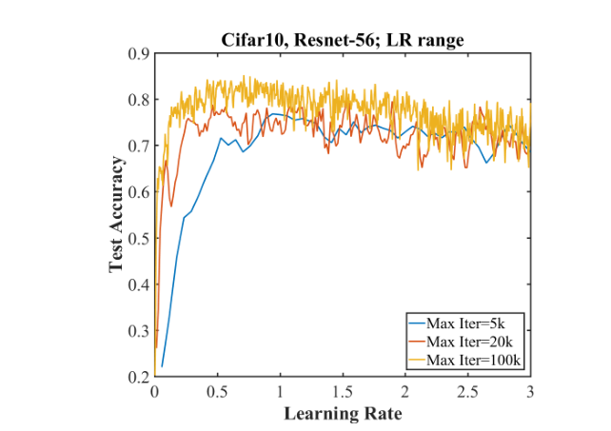
01 · ИНСТРУМЕНТЫ
LR range test находит область, формула (8) её объясняет
· Range test: линейно растить LR в течение короткого прогона и смотреть на loss/accuracy. Точность не падает вплоть до 3,0: сеть допускает шаги на порядок больше обычных.
· Практика статьи: range test идёт перед супер-сходящимся обучением и задаёт max_lr.
Секущая оценка шага (формула 8):
eta* = eta · Σ|theta[i+1] − theta[i]| / Σ|2·theta[i+1] − theta[i] − theta[i+2]|
· Три последовательных вектора весов дают оценку кривизны без обращения Hessian; поверх применяется EMA (alpha 0,1).
· Для ResNet-56 авторы получают 2-6 уже за первые 300 итераций: большие LR теоретически оправданы, кривизна вдоль спуска мала.
· Оценка приближённая; полная версия статьи оставляет адаптивный optimizer на будущее.
Figure 2b статьи: range test на ResNet-56, ramps 5k/20k/100k итераций.
Smith & Topin · Super-Convergence · arXiv:1708.07120v3
05 / 16
Notes:
Связка: range test показывает эмпирически, формула 8 - почему. На слайде 12 вернёмся к формуле: у меня 2-6 не сошлось.

Slide 6
02 · ВОСПРОИЗВЕДЕНИЕ
Что я воспроизводил и в какой постановке
В объёме
Вне объёма
· MNIST / LeNet: inverse policy (85 эпох) против трёхфазного 1cycle (12 эпох), 3 seed + контроль с постоянным momentum.
· CIFAR-10 / ResNet-20: CLR 20k против PC 80k, 3 seed. Бюджеты с Fig. 4b.
· CIFAR-10 / ResNet-56: центральная пара статьи: CLR 10k против PC 80k, seed 0.
· Диагностика: LR range test (LeNet, ResNet-56), секущая оценка LR, расписания и loss.
· Абляции: weight decay, пик LR, накопление BN, объём данных (10k/25k), 20k обновлений, seed 0.
· ImageNet, CIFAR-100, Wide-ResNet, DenseNet, ResNeXt, dropout-свитчи.
· Много-GPU BN, как у авторов (batch 125 × 8 GPU); у меня BN считается на полном batch 1000 на одном GPU.
· Повторные seed для ResNet-56: пара PC/CLR в один запуск.
ПРОТОКОЛ СРАВНЕНИЙ
Метрика: accuracy последнего checkpoint после полного бюджета на всех 10 000 test-изображений. Test не участвует в подборе. Семена 0/1/2, deterministic cuDNN. Среднее ± выборочное std, не доверительный интервал. Окружение: NVIDIA H100, PyTorch 2.14, порт протокола Caffe.
Smith & Topin · Super-Convergence · arXiv:1708.07120v3
06 / 16
Notes:
Честно обозначить рамки: не всё из статьи; одна важная адаптация - single-device BN.

Slide 7
02 · ПЕРЕНОС CAFFE → PYTORCH
Чтобы сравнивать расписания, нужно перенести протокол
Блок ResNet по Table 3 и prototxt авторов:
· BatchNorm по Caffe: накопительные mean/var и нормализующий множитель; MAF 0,95 = мой bn-momentum 0,05 (вес нового наблюдения).
· SGD: закон momentum Caffe h = μ·h + LR·g пересчитан под переменный LR; у PyTorch история масштабируется иначе.
· Bias и decay: lr_mult 2 для bias, у conv bias decay нет; инициализация MSRA.
· Данные: пиксели 0-255, вычитание mean image, затем horizontal flip (как Caffe DataTransformer); только полные batch: 50 upd/epoch CIFAR, 117 MNIST.
· Проверка: check_solution.py покрывает блоки, BN, границы расписаний, LR-множители и порядок шагов momentum.
Conv
BN
ReLU
Conv
BN
Sum
ReLU
shortcut идёт прямо в Sum: лишней ReLU перед сложением нет
Downsampling (Table 4): свёртки сохраняют старую ширину, stride 2 у первой; shortcut через average pooling 3×3 без padding; сначала Sum и ReLU, затем дописываются нулевые каналы.
Первая свёртка stride 1: в Table 5 PDF стоит stride 2, но это противоречит финальному average pooling 8×8; исполняемый prototxt авторов подтверждает stride 1.
Главная адаптация: BN на полном batch 1000 на одном GPU вместо ~125 на восьми. Это может влиять на устойчивость, и я это не изолировал.
Smith & Topin · Super-Convergence · arXiv:1708.07120v3
07 / 16
Notes:
Если время поджимает - 30 секунд: блок, BN-акумуляторы, momentum-закон, drop_last. Детали есть в отчёте.

Slide 8
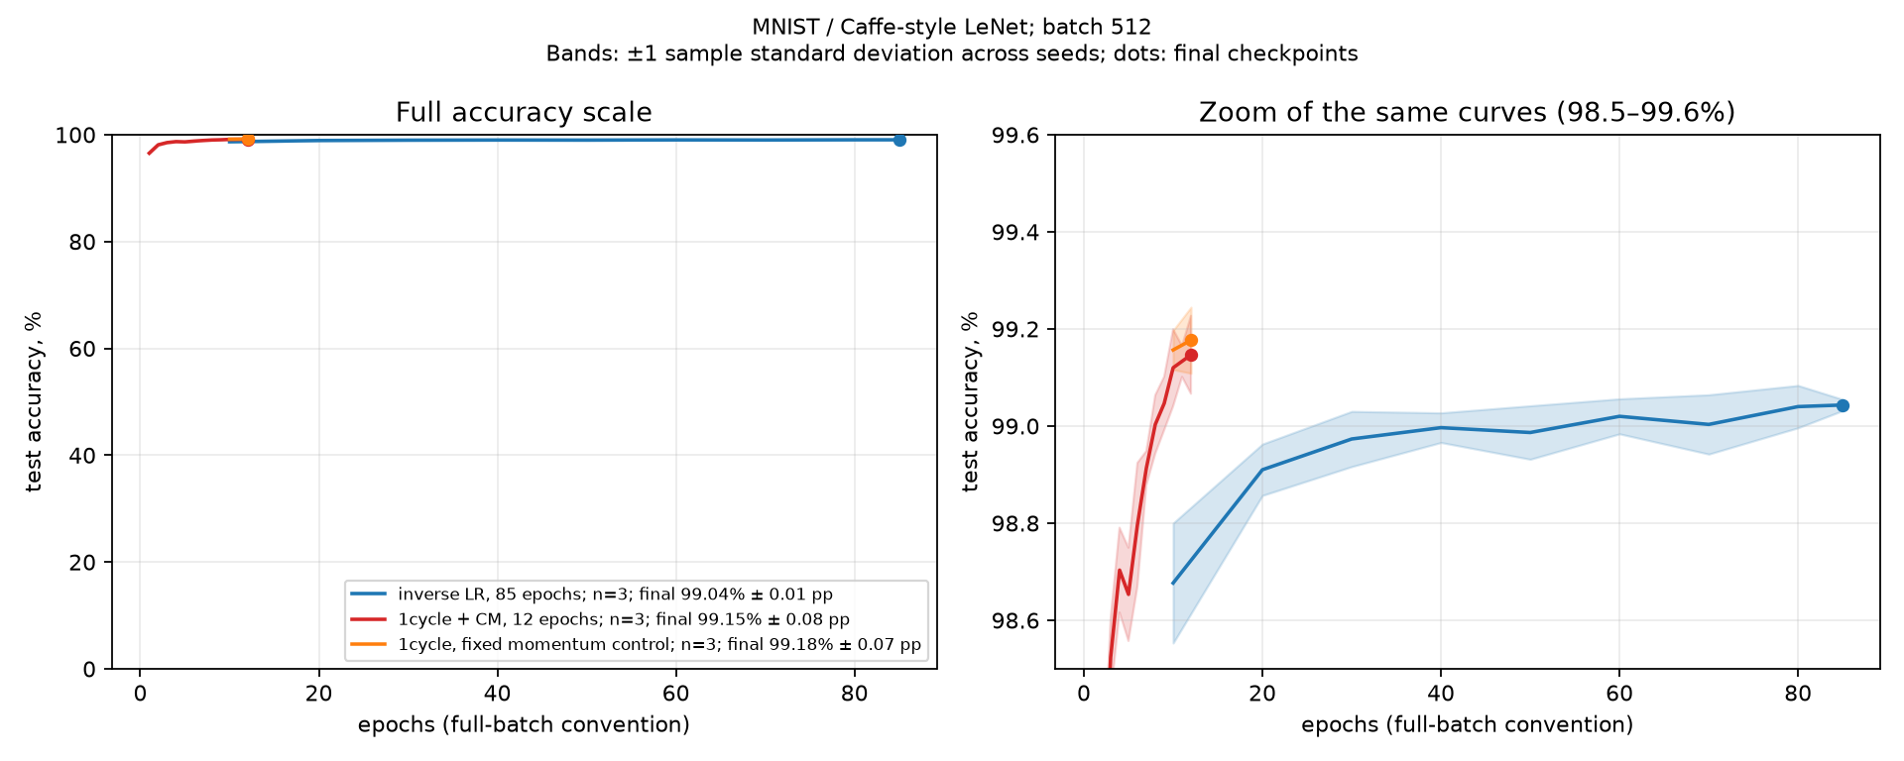
03 · РЕЗУЛЬТАТЫ: MNIST
12 эпох против 85: воспроизводится по форме, чуть ниже по числу
INVERSE, 85 ЭПОХ
99,04 ± 0,01
у авторов: 99,03 ± 0,04
1CYCLE + CM, 12 ЭПОХ
99,15 ± 0,08
у авторов: 99,25 ± 0,03
1CYCLE, MOM CONST
99,18 ± 0,07
контроль: momentum 0,9
Базовая линия сошлась почти дословно с таблицей 2. 1cycle отстаёт от 99,25 примерно на 0,1 п.п. при 7× меньшем бюджете (1 404 обновления против 9 945). Постоянный momentum не хуже цикла 0,95 → 0,8.
Мои запуски, 3 seed, финальные checkpoint; слева полная шкала, справа зум 98,5-99,6 %.
Smith & Topin · Super-Convergence · arXiv:1708.07120v3
08 / 16
Notes:
Главное: 1cycle за 12 эпох (7x меньше обновлений) даёт те же ~99,1-99,2 что и baseline за 85 эпох.

Slide 9
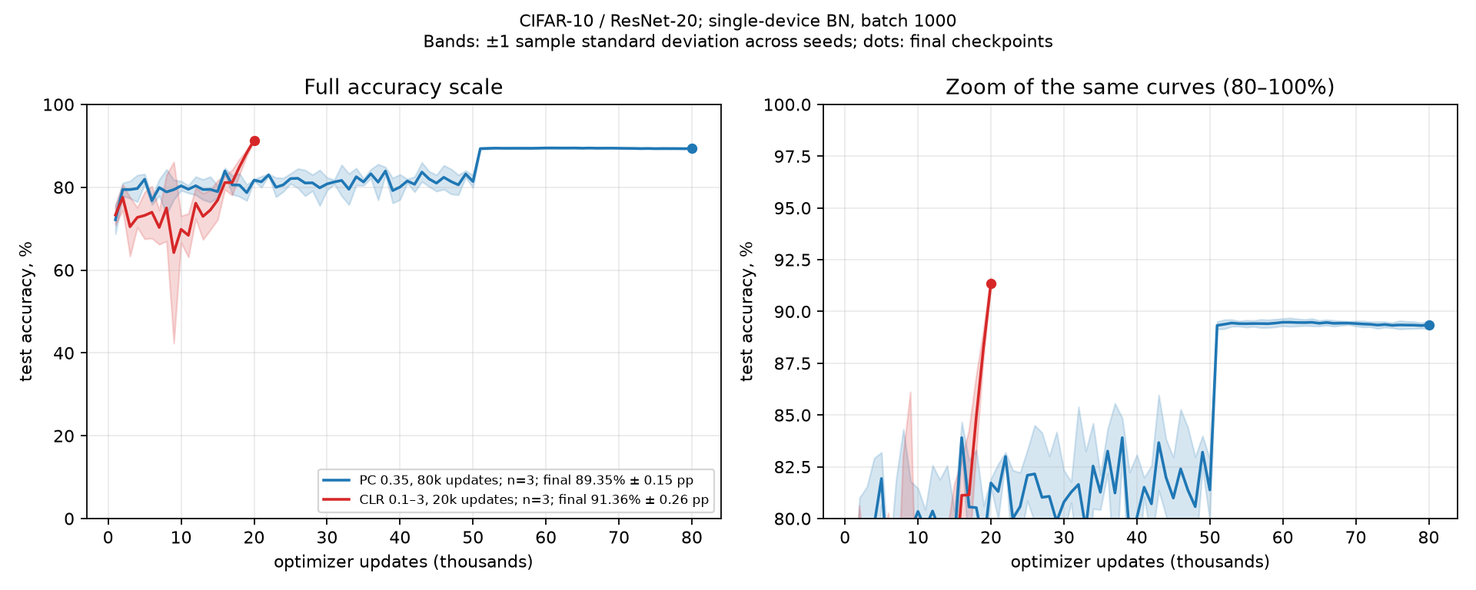
03 · РЕЗУЛЬТАТЫ: RESNET-20
Главное сравнение: CLR выше PC при четырёхкратно меньшем бюджете
CLR · 20 000 ОБНОВЛЕНИЙ
91,36 ± 0,26 %
LR 0,1 → 3 → 0,1, stepsize 10k
PC · 80 000 ОБНОВЛЕНИЙ
89,35 ± 0,15 %
LR 0,35, drops ×0,1 на 50k/70k
+2,01 п.п. при 4× меньшем числе обновлений; разрыв больше разброса seed. Часть отставания PC - недообученный baseline: его train растёт вплоть до 80k.
Время (1212 с против 4938 с) - не бенчмарк: общий сервер, параллельные процессы.
Полные траектории test accuracy, 3 seed, полосы ± выборочное std; точки финальные checkpoint.
Smith & Topin · Super-Convergence · arXiv:1708.07120v3
09 / 16
Notes:
Это моё главное CIFAR-число. Сопоставить с Fig 4b статьи (там ResNet-20 без точных чисел в таблице).

Slide 10
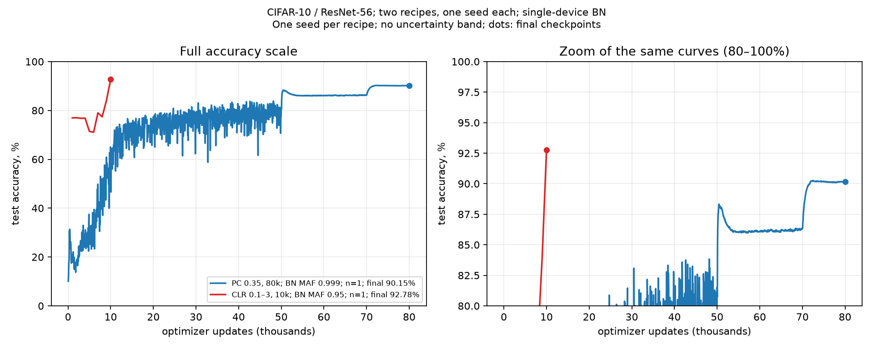
03 · РЕЗУЛЬТАТЫ: RESNET-56
Центральная пара статьи: 10k против 80k обновлений
CLR · 10 000
92,78 %
у авторов: 92,4 %
PC · 80 000
90,15 %
у авторов: 91,2 %
CLR-плечо даже выше статьи, PC ниже на 1 п.п. Плечи различаются не только LR, но и BN MAF (рецепт против рецепта). Один seed: сравниваю числа, а не распределения.
ResNet-56, seed 0. CLR 10k (MAF 0,95) против PC 80k (MAF 0,999), бюджеты как в Fig. 1a.
Smith & Topin · Super-Convergence · arXiv:1708.07120v3
10 / 16
Notes:
Форма кривой совпадает с Fig 1a: шум на пике LR, рост на спуске. PC-ниже-статьи - следствие single-device BN и drop_last, причинно не проверял.

Slide 11
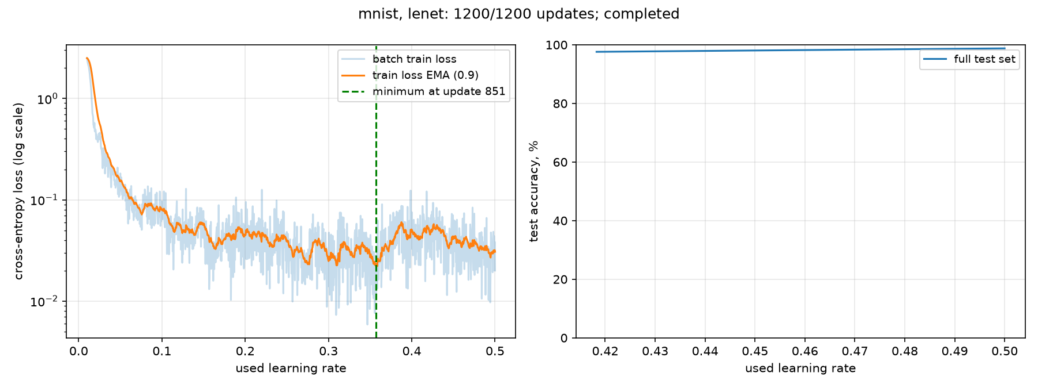
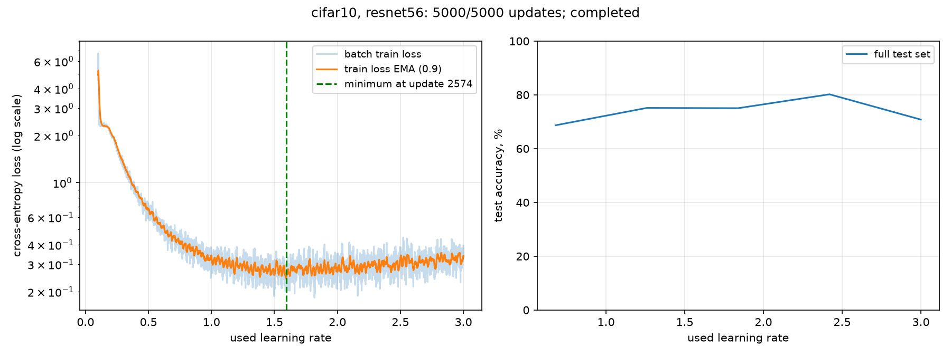
04 · ДИАГНОСТИКА
LR range test: оба прогона дошли до конца
range_lenet · 1200/1200 шагов, completed
Минимум EMA train loss: обновление 851 при LR 0,357.
range_resnet56 · 5000/5000 шагов, completed
Минимум EMA train loss: обновление 2574 при LR 1,593.
Критерий - train loss, не test accuracy. Бюджеты основных запусков взяты из рецептов статьи; правило «10 × индекс минимума» в v3 отсутствует и у меня не использовалось.
Smith & Topin · Super-Convergence · arXiv:1708.07120v3
11 / 16
Notes:
Показать, что LR-диагностика живая: кривые из моих прогонов. На LeNet рабочая область ~0,36, на ResNet-56 ~1,6: направление "большие LR допустимы" подтверждается.

Slide 12
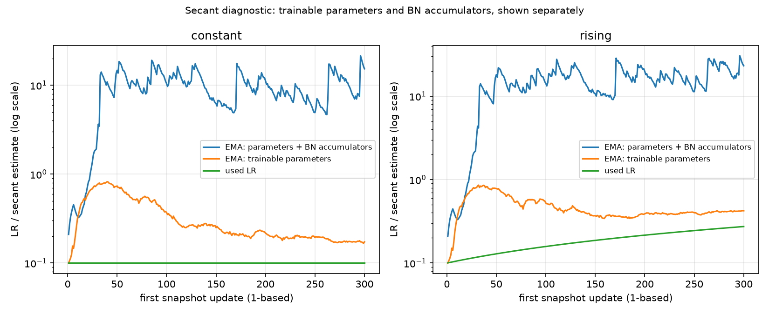
04 · ДИАГНОСТИКА
Секущая оценка LR: форма есть, диапазон 2-6 отсутствует
режим
параметры
+ BN-статистики
constant
0,173
15,3
rising
0,423
23,2
Авторский L2TermComputation3.py читает net.params целиком, включая BN-накопители. Их включение меняет масштаб на порядок, и это не переменные gradient descent.
Итог: качественно повторил Fig. 3a (постоянный LR оседает к своему значению, rising растёт вместе с LR), но не 2-6. Оценку называю индикатором «можно ещё поднять», независимого подтверждения кривизны у меня нет.
Оценка (8) с EMA 0,1, первые 300 обновлений: constant LR 0,1 и rising LR на ResNet-56.
Smith & Topin · Super-Convergence · arXiv:1708.07120v3
12 / 16
Notes:
Честное расхождение: форма совпала, числа нет. BN-агрегация - ключевой выбор в реализации формулы.

Slide 13
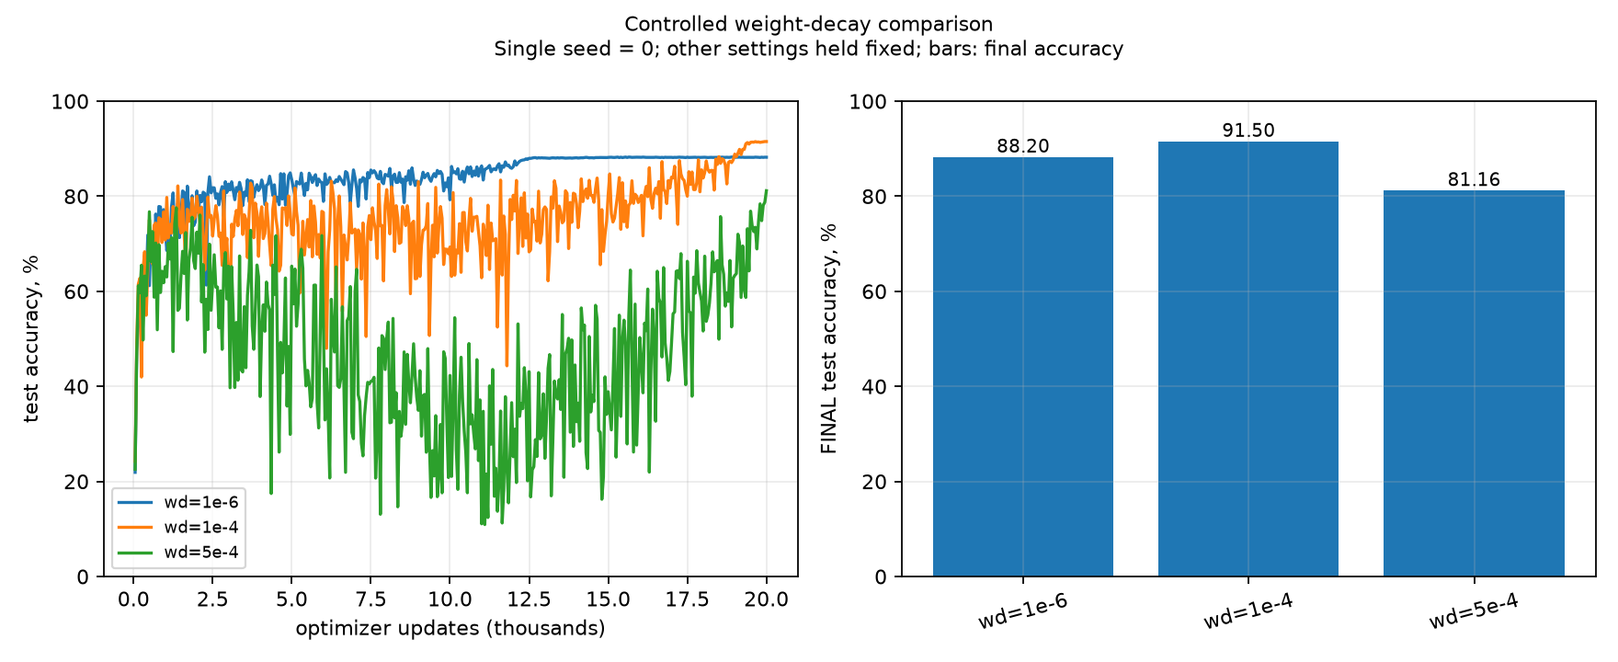
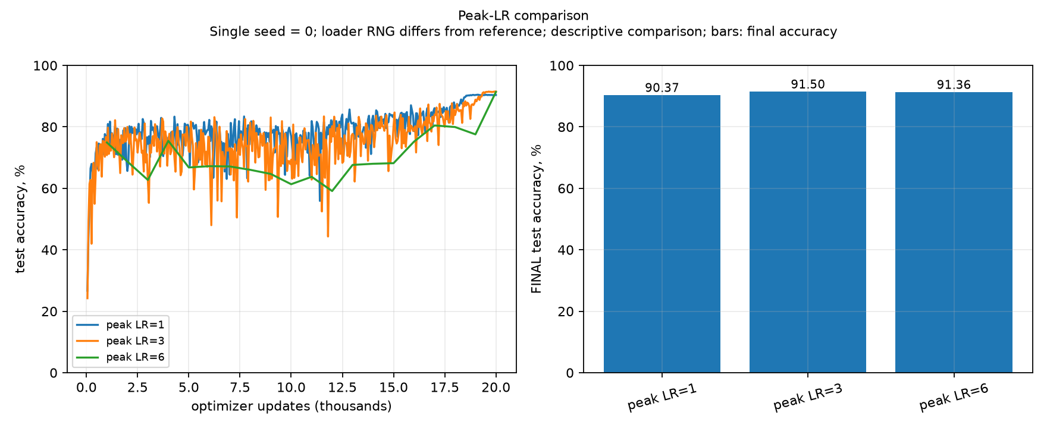
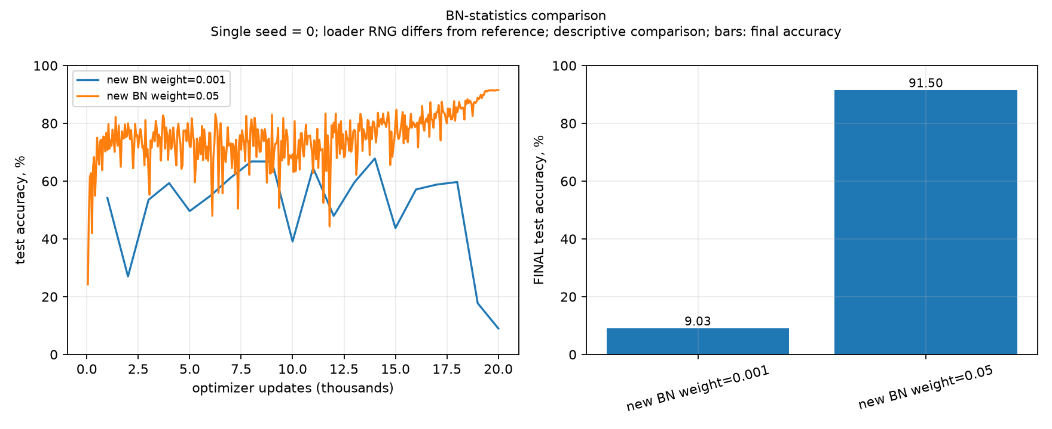
04 · АБЛЯЦИИ
Weight decay, пик LR и BN при 20k обновлений (seed 0)
WEIGHT DECAY
ПИК LR
СКОРОСТЬ ОБНОВЛЕНИЯ BN
1e-6: 88,20 % (−3,2 п.п. к baseline), 5e-4: 81,16 % (−10,2). Баланс регуляризации из статьи подтверждается направленно.
Пик 6 держится на уровне пика 3 (91,36), пик 1: 90,37. Верхняя граница цикла не критична; «нечувствительность LR» по одному seed не утверждаю.
MAF 0,999 в коротком CLR-цикле ломает обучение: 9,03 %. Быстрые BN-статистики действительно нужны, как в статье.
Один seed; для пика LR 6 и BN 0,001 менялся и загрузчик данных - эти две строки описательные.
Smith & Topin · Super-Convergence · arXiv:1708.07120v3
13 / 16
Notes:
Всё при бюджете 20k, seed 0. Baseline - r20_clr_seed0 = 91,36 %.

Slide 14
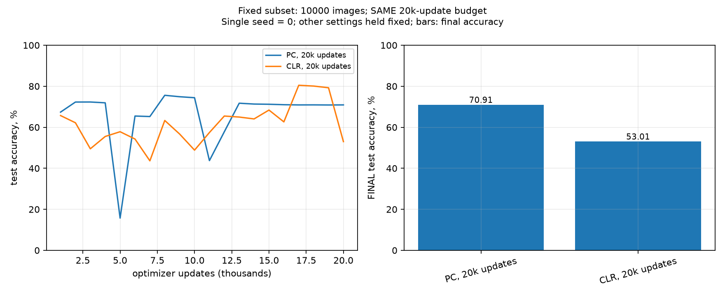
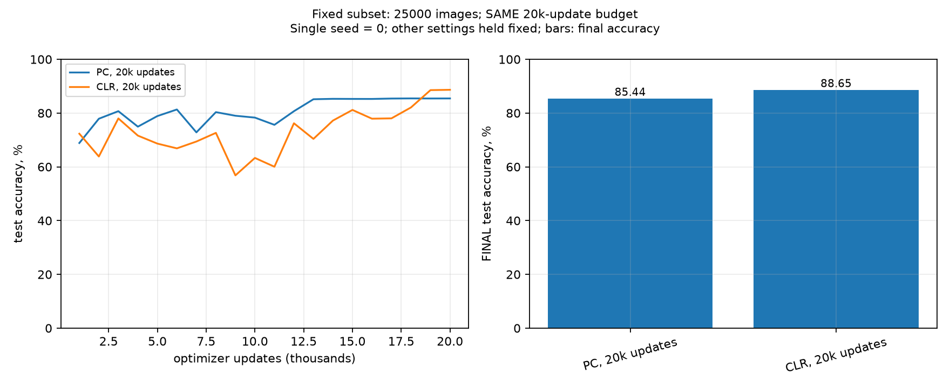
04 · ОГРАНИЧЕННЫЕ ДАННЫЕ
Выигрыш CLR на малых выборках подтвердился частично
10 000 изображений: CLR 53,01 % против PC 70,91 %. Направление статьи здесь не воспроизвелось.
25 000 изображений: CLR 88,65 % против PC 85,44 %. Здесь CLR впереди, как и ждали.
Постановка отличается от Table 1: у меня ResNet-20 и равные бюджеты 20k в каждой паре, у авторов ResNet-56 и 10k против 80k. Один seed; mean image вычтен по всем 50k train-изображений.
Smith & Topin · Super-Convergence · arXiv:1708.07120v3
14 / 16
Notes:
Тезис "большой выигрыш на дефиците данных" требует осторожности: на 10k он перевернулся. Возможно, короткий CLR не успевает на маленьком наборе при равном бюджете - но это догадка, не вывод.

Slide 15
05 · ВЫВОДЫ
Что подтвердилось, а что нет
ПОДТВЕРЖДЕНО
РАСХОЖДЕНИЯ
ГРАНИЦЫ
· CLR стабильно выше PC на ResNet-20: +2,01 п.п. при 4× меньшем бюджете (3 seed).
· ResNet-56 на уровне статьи: 92,78 % за 10k обновлений (seed 0).
· MNIST 1cycle: 99,15-99,18 % за 12 эпох против 99,04 % за 85.
· Big-LR-обучение требует быстрого BN и малого weight decay - направления абляций совпадают со статьёй.
· Secant-оценка даёт 0,2-0,4 (и до 23 с BN-накопителями) вместо диапазона 2-6; форма кривой при этом как на Fig. 3a.
· На 10k изображений CLR проиграл PC с равным бюджетом (53,0 против 70,9).
· PC-плечо ResNet-56 ниже авторского: 90,15 против 91,2.
· BN на полном batch 1000 на одном GPU вместо 125 × 8 - не изолирован.
· Абляции в один seed, времена не бенчмарк, отношение бюджетов не равно ускорению.
· ImageNet, CIFAR-100 и другие архитектуры не запускались.
Итог: супер-сходность как режим «один цикл большого LR + правильные BN и decay» воспроизводится в PyTorch; количественные части (оценка шага, выигрыш на 10k) остаются не подтверждёнными.
Smith & Topin · Super-Convergence · arXiv:1708.07120v3
15 / 16
Notes:
Три колонки: подтверждения, расхождения, рамки честности. Финальная строка - основной вывод.

Slide 16
05 · МАТЕРИАЛЫ
Всё воспроизводимо из репозитория
Отчёт
report.md + report.pdf: протокол, таблицы, все оговорки. Полный разбор статьи: paper_analysis.md
Код
code/train.py, policies.py, resnet.py, lenet.py, range_test.py; проверки code/check_solution.py, code/verify_report2.py
Запуски
runs/: 28 папок, history.json (args, SHA256, статус), lr_log.json, iter_log.json, сохранённые модели
Проверка чисел
figures/verification.json: accuracy каждого финального checkpoint пересчитана по всем 10 000 test-изображений
Воспроизвести с нуля:
python code/check_solution.py · bash code/run_all.sh all --gpus 0 1 · python code/verify_report2.py
Smith & Topin · Super-Convergence · arXiv:1708.07120v3
16 / 16
Notes:
Хвост: где что лежит. Команды из README.

